Slide 1




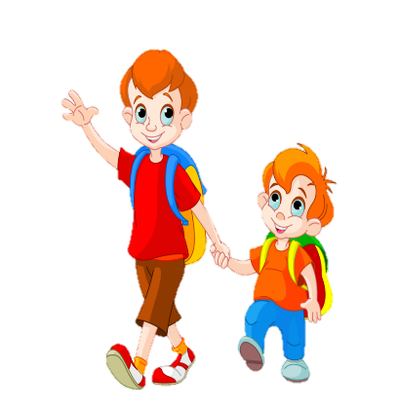



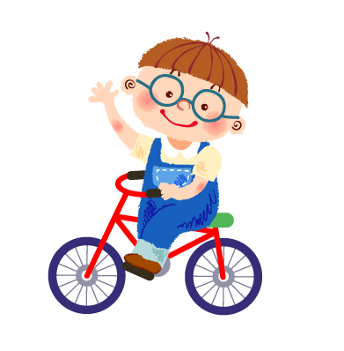


Chào mừng các con đến với tiết
Tiếng Việt
Lớp 1
Cô chào các con!

Slide 2


0
Bài 4
KHI MẸ VẮNG NHÀ (TIẾT 3 + 4)

Slide 3
5
Chọn từ ngữ để hoàn thiện câu và viết câu vào vở
mời
mở cửa
nghe lời
Khi ở nhà một mình, em không được (………………..) cho người lạ.
Notes:
GV cho hs chọn từ. HS chọn vào từ nào thì GV nhấp vào từ đó. Nhấp đúng từ ‘lo lắng” thì nó sẽ di chuyển về chỗ trống. Sau đó enter là câu mẫu viết vở sẽ xuất hiện

Slide 4
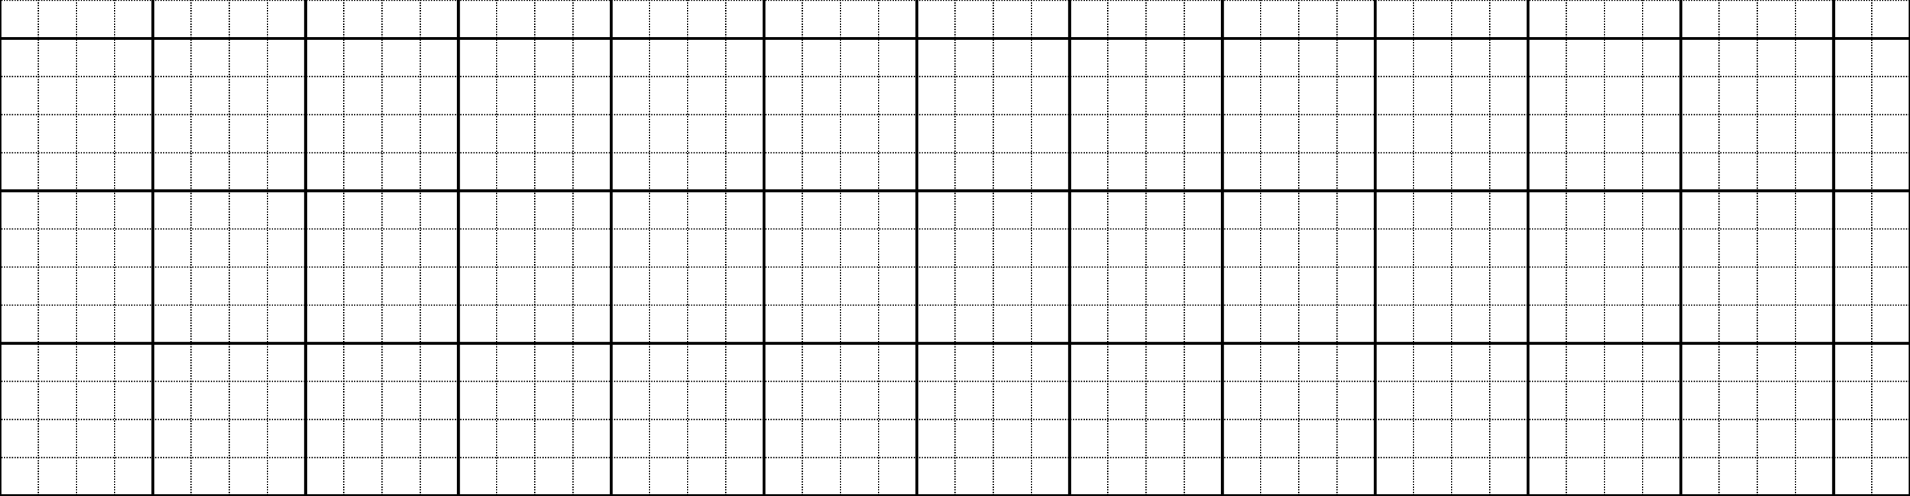
Lùi 1 ô
4.Viết câu hoàn thiện ở mục 5 (SHS trang 72)
Khi ở ηà jŎ jìζ, em δŪg đưϑ
.
jở cửa εo wgưƟ lạ.

Slide 5








6
Quan sát tranh

Slide 6
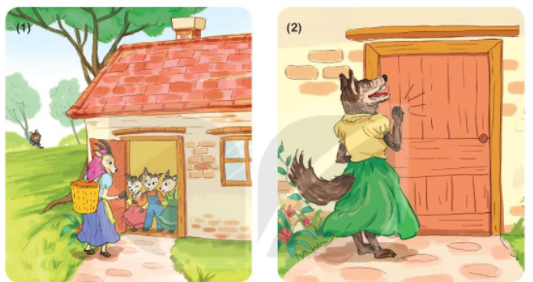
Quan sát tranh và kể lại câu chuyện Khi mẹ vắng nhà
Trong khu rừng nọ (…)
Một con sói (…)
Notes:
GV linh động tổ chức HĐ

Slide 7
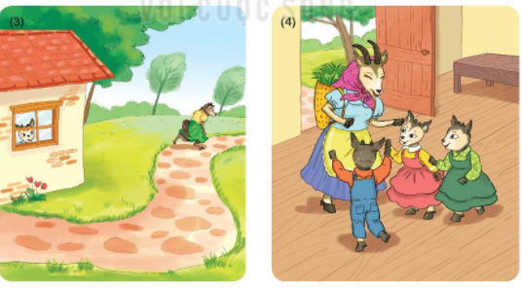
Quan sát tranh và kể lại câu chuyện Khi mẹ vắng nhà
Nhớ lời mẹ (…)
Nghe đúng tiếng mẹ (…)
Notes:
GV linh động tổ chức HĐ

Slide 8
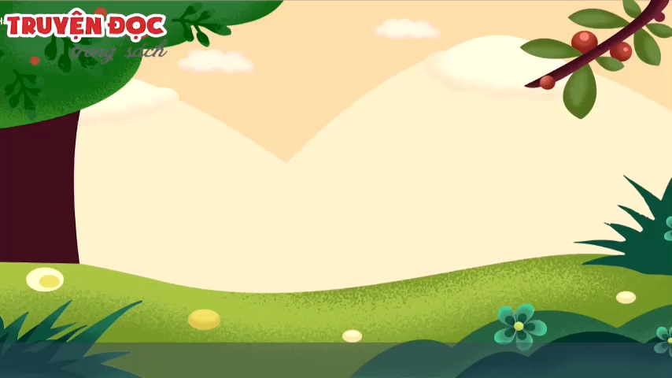

Slide 9
7
Nghe – viết

Slide 10
Nghe viết
Lúc dê mẹ vừa đi, sói đến gọi cửa. Đàn dê con
biết sói giả giọng mẹ nên không mở cửa.
Đoạn trên có mấy câu?
Khi viết chữ đầu dòng, ta lưu ý gì?
Những chữ nào viết hoa? Vì sao?
Em hãy tìm từ dễ viết lẫn trong bài?
Notes:
GV có thể cho HS viết từ khó vào bảng con nếu HS còn nhầm lẫn nhiều và thường xuyên. GV tự linh động từ khó phù hợp với địa phương.

Slide 11
Lùi 1 ô
Lúc dê mẹ vừa đi, sói đến gọi cửa. Đàn
Ύł cΪ λμĞt sĀ giả giŧg Ε− Ζłn δŪg jở
cửa.
Notes:
GV chiếu cho HS xem cách trình bày trước, sau đó nhấn tắt màn hình rồi đọc cho hs viết.

Slide 12
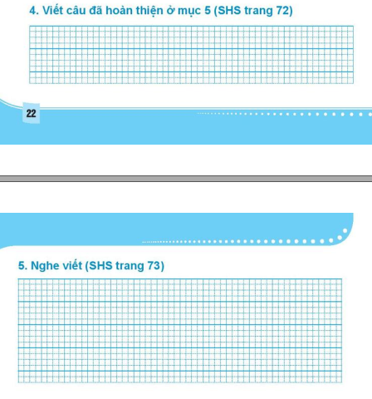
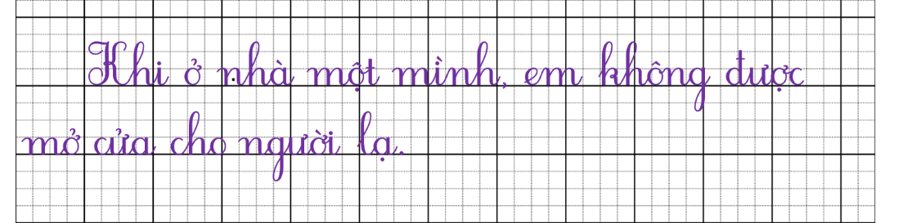
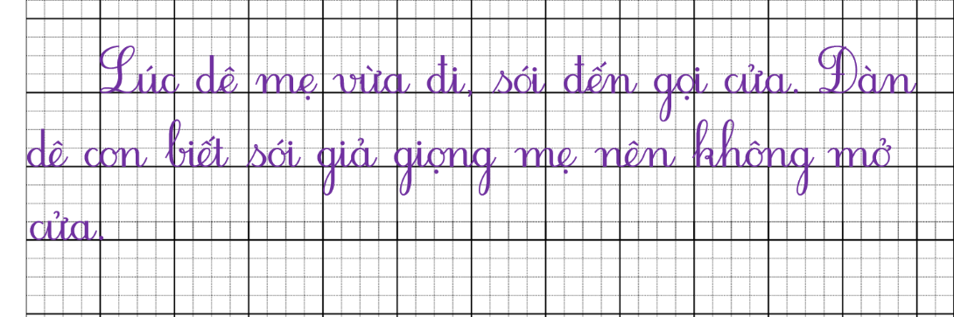

Slide 13
8
Chọn chữ phù hợp

Slide 14

Chọn chữ phù hợp thay cho bông hoa
ỏ non
a. c hay k?
k
ì lạ
c
k
ể chuyện
v
d
ội vã
b. v hay d?
ề nhà
ê con
v
Quy tắc:
i
c:
các âm còn lại
k
e
o, ô, ơ, a, ă, â, u, ư
ê

Slide 15
9
Nói theo tranh

Slide 16
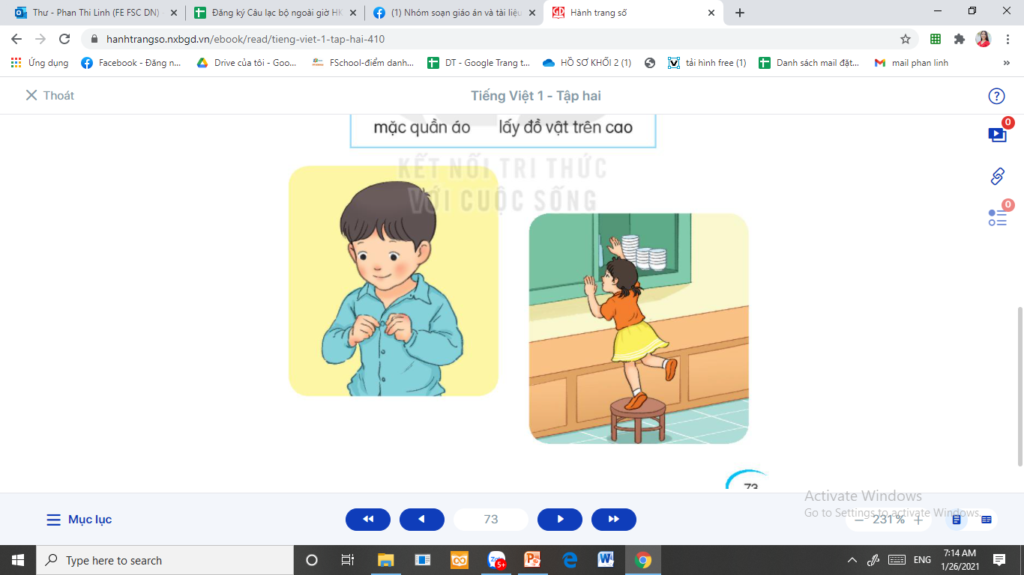
9
Quan sát tranh và dùng từ ngữ trong khung để nói theo tranh: Những gì em cần phải tự làm? Những gì em không được tự ý làm?
mặc quần áo lấy đồ vật trên cao
Notes:
GV linh động tổ chức hs. GV đọc kĩ SGV để hiểu được mục tiêu của hoạt động nhé

Slide 17
Dặn dò:
+ Xem lại bài trang 70 đến trang 73
+ Hoàn thành vở bài tập TV
+ Chuẩn bị bài sau: Nếu không may bị lạc

Slide 18

Chúc các con
chăm ngoan, học tốt!

